Slide 1
DC年金の制約付き最適グライドパス
「4つの平均・分散解概念」× 「strict / clip」 × 「rolling評価」
Yoshiki Nagayama
© Yoshiki Nagayama
This presentation has been prepared for the 33rd International Congress of Actuaries. The IAJ and IAA assume no responsibility for the opinions or content expressed herein, which do not necessarily reflect their views.
1 前提
2 数理理論
3 シミュレーション
4 結論

Slide 2


退職時点の残高最大化のために、 運用比率で最適化
DC残高 Xₜ
目的関数
Jₜ
$$\max_{g∈[0,1]}{ }$$
$$=E_{t}\left[X_{T}\right]−κ∗VaR_{t}[X_{T}]$$
DC残高
Xₜ
安全資産
最適化するのは運用比率
掛金
…
掛金
リスク資産
各時点で、どれだけリスクを取るか
t = 0
t
T
加入
現在
退職
目的関数$J_{t}$と $0≤π_{t}≤X_{t}$ の制約から、最適グライドパス$g_{t}$を導く
1 前提
2 数理理論
3 シミュレーション
4 結論

Slide 3
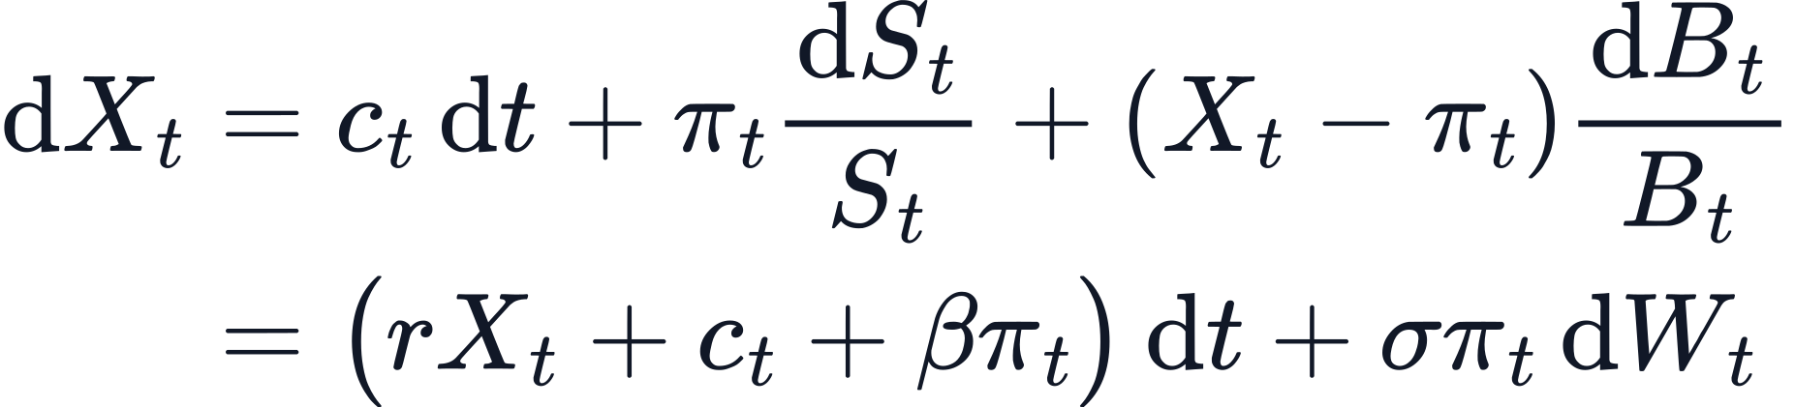
Black–Scholes市場に c と π と投資制約を加え、DC残高 X の富モデルになる
① Black–Scholes市場
② DC固有の入力
③ DC残高 Xₜ
・安全資産 Bₜ
継続的な掛金拠出
※DB給付も包含可能
・リスク資産 Sₜ
リスク資産への投資額
ただし、投資可能額は現在のDC残高を超えない
市場モデル＋拠出＋投資制約から、DC残高の確率過程が定まる
1 前提
2 数理理論
3 シミュレーション
4 結論

Slide 4



平均・分散最適化は複数の種類が存在する
共通の目的関数フレームワーク
$$\max_{π∈[0,x]}{E_{t}\left[X_{T}|X_{t}=x\right]−κ(t,x)VaR_{t}[X_{T}|X_{t}=x] }$$
max の定義
$κ(t,x)=$定数
$κ(t,x)=$定数
$κ(t,x)=$定数のナッシュ均衡
$κ(t,x)=$関数のナッシュ均衡
PCMV
DOMV
cTCMV
dTCMV
時点 0 のみでコミット
各 (t, x) で再最適化
将来各時点の自分とゲーム
将来各時点の自分とゲーム
pre-commitment mean-variance
dynamically optimal mean-variance
time-consistent mean-variance
with constant variance aversion
time-consistent mean-variance
with wealth dependent variance aversion
本研究では、4つの最適性を同一モデル・同一制約の下でテストする
1 前提
2 数理理論
3 シミュレーション
4 結論

Slide 5




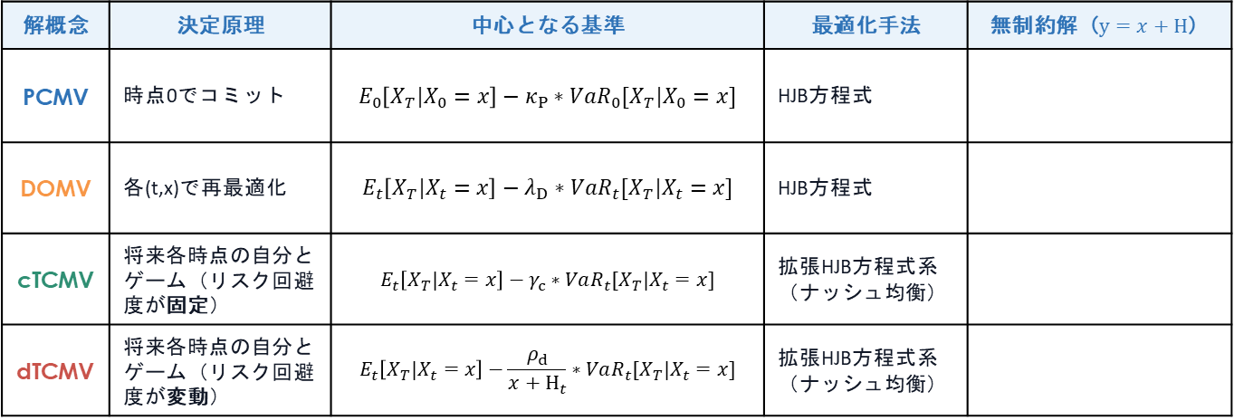
（参考）平均・分散最適化の定式化
解概念 | 決定原理 | 中心となる基準 | 最適化手法 | 無制約解（$y=x+H$）
PCMV | 時点0でコミット | $$E_{0}\left[X_{T}|X_{0}=x\right]−κ_{P}∗VaR_{0}[X_{T}|X_{0}=x]$$ | HJB方程式
DOMV | 各(t,x)で再最適化 | $$E_{t}\left[X_{T}|X_{t}=x\right]−λ_{D}∗VaR_{t}[X_{T}|X_{t}=x]$$ | HJB方程式
cTCMV | 将来各時点の自分とゲーム（リスク回避度が固定） | $$E_{t}\left[X_{T}|X_{t}=x\right]−γ_{c}∗VaR_{t}[X_{T}|X_{t}=x]$$ | 拡張HJB方程式系 （ナッシュ均衡）
dTCMV | 将来各時点の自分とゲーム（リスク回避度が変動） | $$E_{t}\left[X_{T}|X_{t}=x\right]−\frac{ρ_{d}}{x+H_{t}}∗VaR_{t}[X_{T}|X_{t}=x]$$ | 拡張HJB方程式系 （ナッシュ均衡）
1 前提
2 数理理論
3 シミュレーション
4 結論

Slide 6
既存研究の比較にDC固有の条件を加え、clipとstrictの差を数値検証
既存研究
本研究が注目する追加条件４点
CENTRAL RESEARCH QUESTION
van Staden et al. (2021)
見えない富 H = 将来掛金現価のリスク負担
DCの最適運用とは？
容易に生成できる clip解で
計算負荷の高いstrict 解を
代替できるのか？
終端平均で4解概念の厳密な形を比較
+
投資制約 0 ≤ π ≤ X
PCMV
DOMV
cTCMV
dTCMV
strict と clip の誤差
terminal distribution comparison
rolling 評価による時点0以外での確率的評価
『最適性』と『実務可能性』のバランスを満たす方策は何か、本研究で調査する
1 前提
2 数理理論
3 シミュレーション
4 結論

Slide 7


clipは「解いてから切る」、strictは「制約の中で解く」
主結果① 4解概念のclip/strictの統一解法
clip ｜ 低コスト近似
strict ｜ 最適性を保証
1
Y = X + H 変換により、容易に無制約問題は解ける
1
制約付きPDEを解く
π̂ᵘⁿᶜ(t, x + Hₜ)
$$\tilde{π}(t,x)=−\frac{β}{σ^{2}}\frac{v_{x}}{v_{xx} }$$
2
無制約PDEを解いた上で [0, X] へ射影
2
制約付きPDEを解く過程で、各状態で [0, X] を内生化
≠
実務可能性 ◎ 最適性×
実務可能性△ 最適性◎
射影先が同じでも、PDEの中に制約を組み込むかどうかで意味も解きやすさも大きく異なる
1 前提
2 数理理論
3 シミュレーション
4 結論

Slide 8



strict解は、制約を3つの投資領域と自由境界へ変える
候補$\tilde{π}$ ≤ 0
0 < 候補$\tilde{π}$ < x
候補$\tilde{π}$ ≥ x
0
x
0投資領域
内点領域
全額投資領域
π* = 0
0 < π* < x
π* = x
切替条件は値関数の微分で決まり、境界は内生的である
1 前提
2 数理理論
3 シミュレーション
4 結論

Slide 9
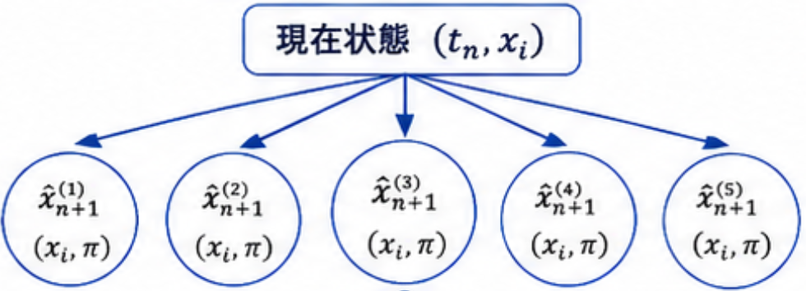
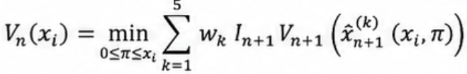
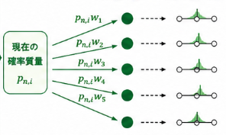

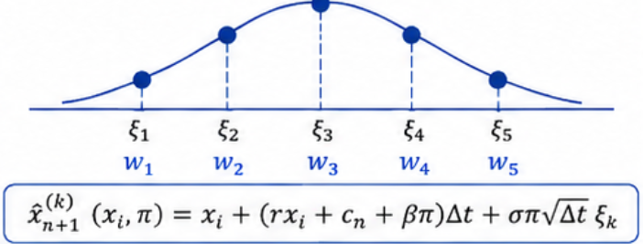
1つの遷移核で統合シミュレーション：後退で最適化・前進で評価
主結果② M–G–H Engine & rollig評価
後退計算 0 ← T：方策 π* を決定
1
後退計算 0←T
共通の5点遷移核
2
前進評価 0 → T
未来の価値から、今の最適方策を決定
決めた π* の下で、確率質量から分布を作る
時刻 0
時刻 T
• 5点の将来価値を重み付きで集約
• PCMV/DOMV では価値関数、
TCMVではモーメント系を後退
• モンテカルロ法によらず高速で収束
前進評価 0 → T：π* の下で分布を算出
1 前提
2 数理理論
3 シミュレーション
4 結論

Slide 10
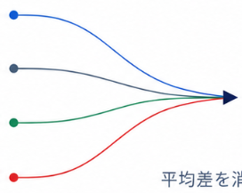
期待終端富を84.78に揃え、分布とリスク時期を比較する
4戦略が同じ平均になるよう目的関数の各係数をキャリブレーション
月次40年の共通前提
PCMV
無リスク利率 r
1.5%
株式期待収益率 μ
5.5%
DOMV
株式ボラティリティ σ
18%
cTCMV
投資期間 T
40年=480期
年間拠出
1
dTCMV
初期残高
1/12
平均差を消し、分布形状とリスクを取る時期を公平に比較
1 前提
2 数理理論
3 シミュレーション
4 結論

Slide 11
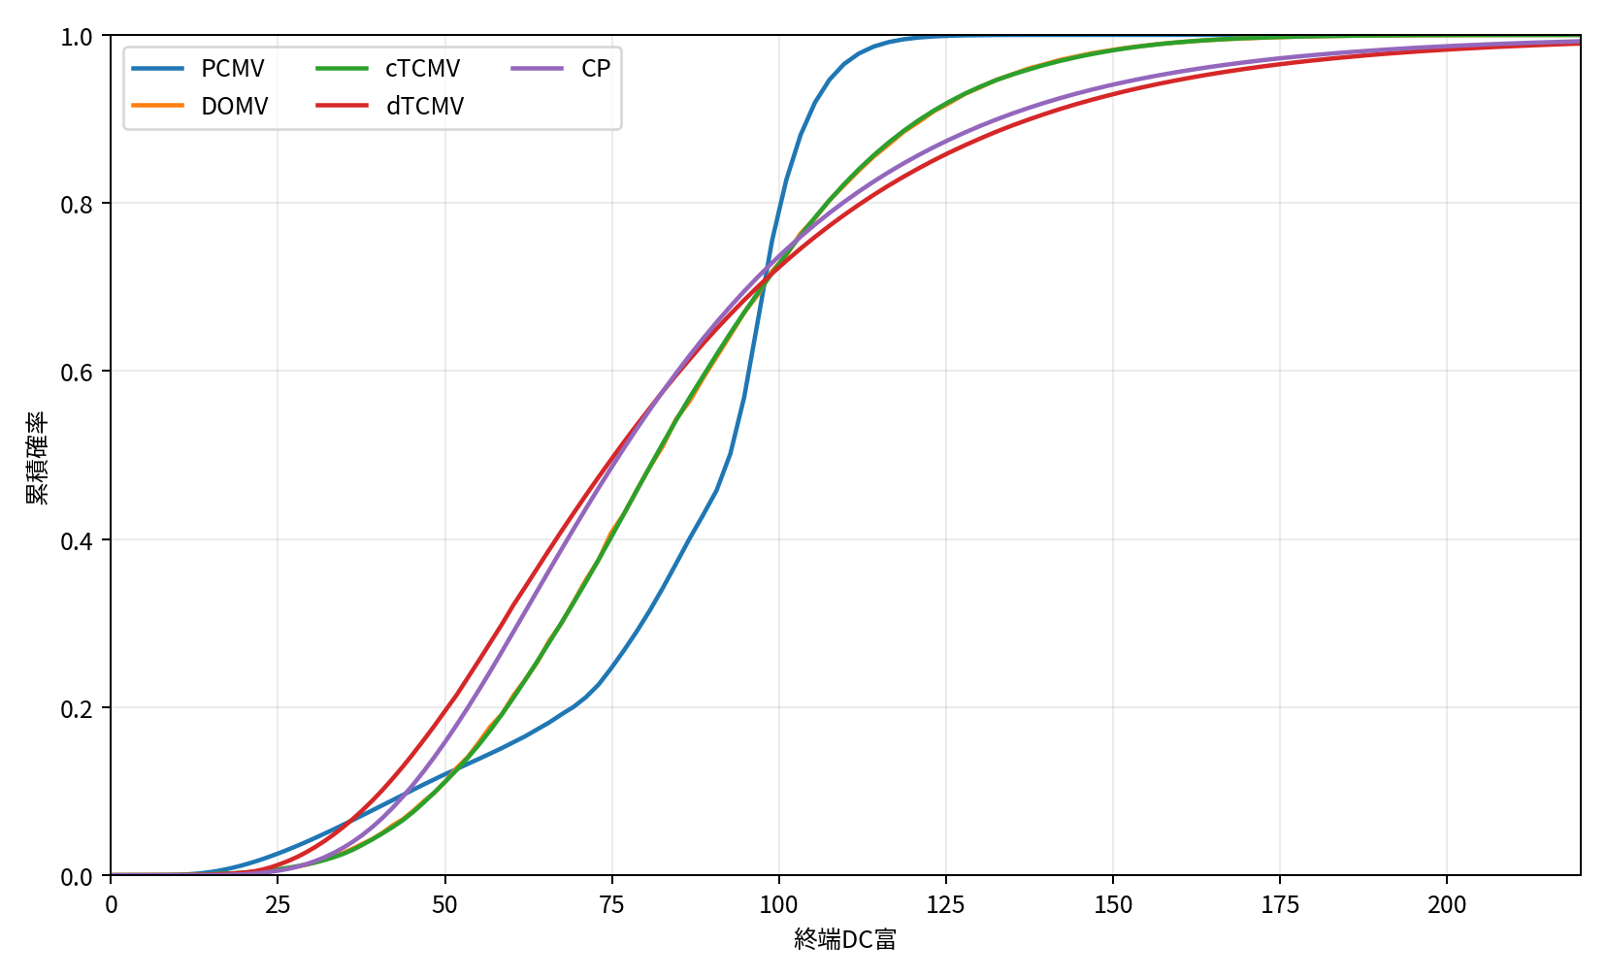
同じ平均でも、左裾・中央値・右裾は大きく異なる
dTCMV
q95 164.41
右裾が最も大きく、上振れを獲得
PCMV
SD 22.96
中央値 92.71
負の歪度
cTCMV
q05 42.16
5％タイル点が最も大きく、下落を死守
→
同じ平均でも、得られる分布は異なる
1 前提
2 数理理論
3 シミュレーション
4 結論

Slide 12
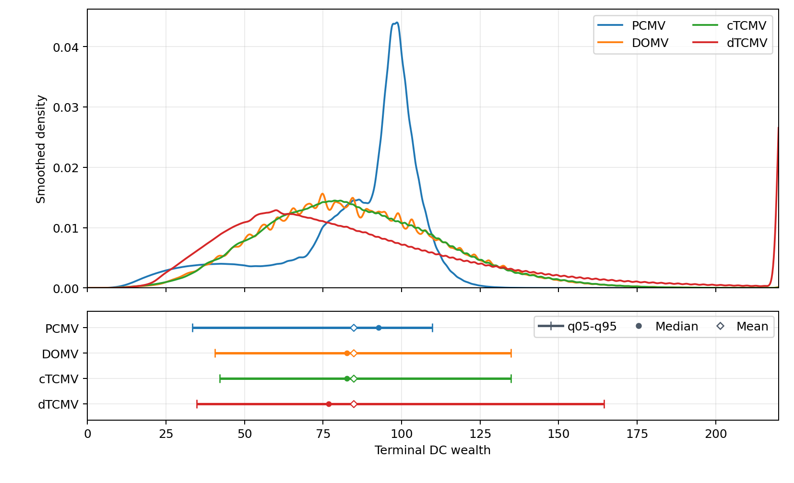
（参考）定年時点での残高分布
dTCMV
q95 164.41
右裾が最も大きく、上振れを獲得
PCMV
SD 22.96
中央値 92.71
負の歪度
cTCMV
q05 42.16
5％タイル点が最も大きく、下落を死守
1 前提
2 数理理論
3 シミュレーション
4 結論

Slide 13
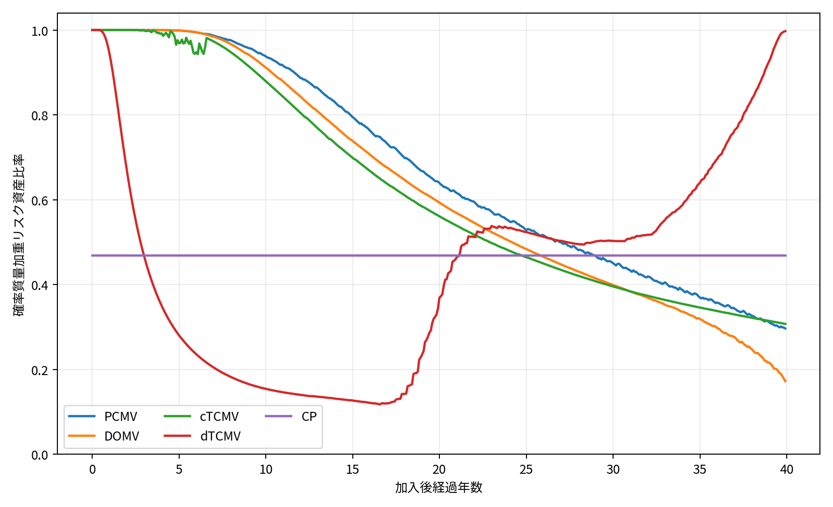
dTCMVはU字型、他の戦略は概ね単調減少
U字を生む競合
glide-path= θ*(1+ H/X)
初期
100%
40年
93%
背景富比 H/X ↓
均衡係数θ ↑
後半は後者が優勢
中盤
約12%
→
年齢だけの右下がり曲線では、
この状態依存性を表せない
1 前提
2 数理理論
3 シミュレーション
4 結論

Slide 14
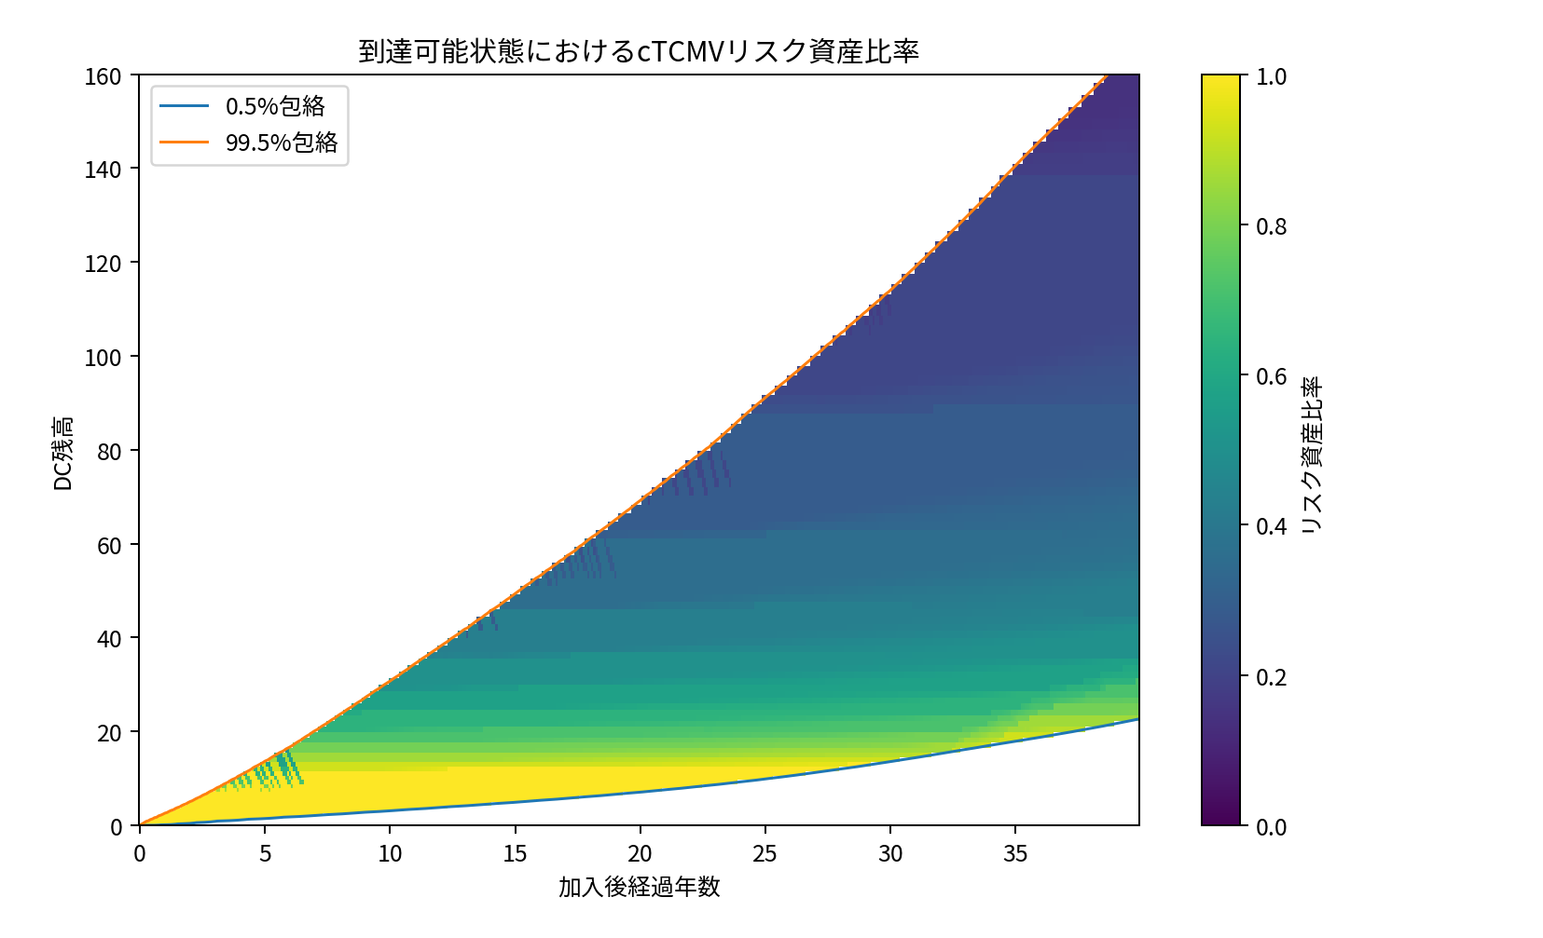
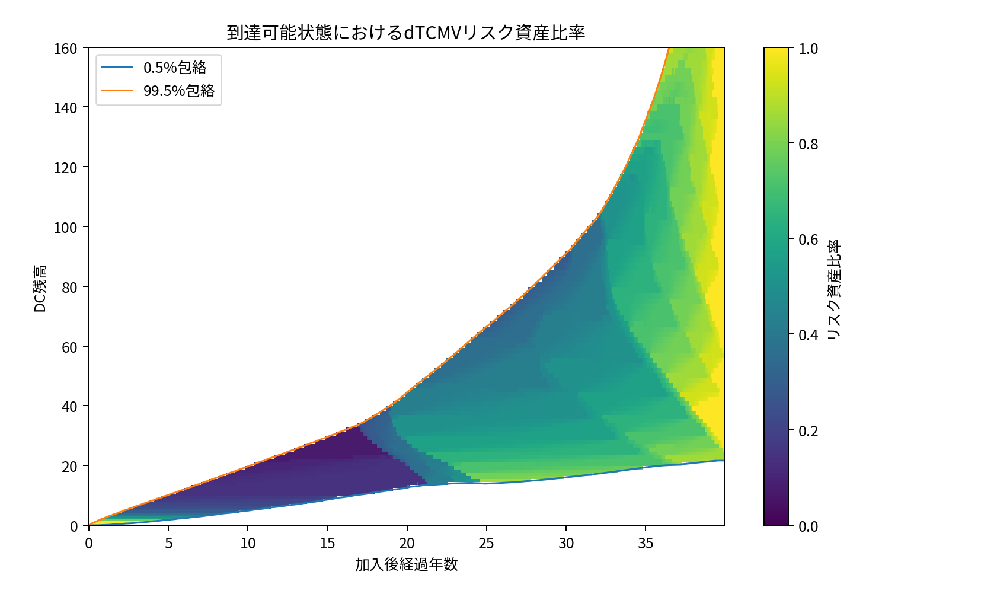
同じ年齢でも、残高Xと背景富Hが違えば最適比率は変わる
cTCMV
dTCMV
低残高では上限制約
総年金富に応じた
内点では全面一定型へ
状態比例的な内点制御
グライドパスは一本の年齢曲線ではなく、時間と残高の面である
1 前提
2 数理理論
3 シミュレーション
4 結論

Slide 15
clipの近似精度は解概念に依存する
グライドパス$g∈[0,1]におけるclip−strictの差$
cTCMV｜差の平均 0.006
dTCMV
容易に解けるclip解で、
strict解を十分に近似できている
cTCMV
DOMV
DOMV｜差の平均 0.078
dTCMV｜差の平均 0.069
PCMV
容易に解けるclip解では、
strict解を再現できていない
差の平均
1 前提
2 数理理論
3 シミュレーション
4 結論

Slide 16
（参考）感応度 –安全利回りr & リスク資産利回りmu –
1 前提
2 数理理論
3 シミュレーション
4 結論

Slide 17
（参考）感応度 –リスク資産ボラティリティsigma & 掛金c –
1 前提
2 数理理論
3 シミュレーション
4 結論

Slide 18
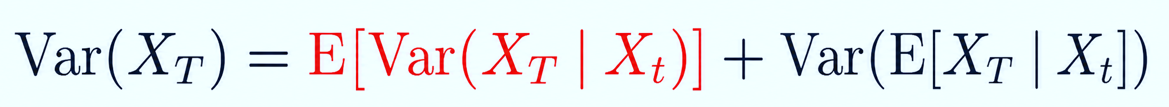


なぜローリング評価=時点ごとのリスク再評価が必要か
主結果② M–G–H Engine & rollig評価
時点0での評価
30年後の rolling 評価
40年間の不確実性をまとめて評価
T
終端の分布
現在残高 Xₜ は既知
残りの期間の不確実性のみ
0
0
T
30
• 過去も未来も未実現
• 終端分布の分散には、将来リスクと将来の状態差が混在
• ここまでの運用成果は既に実現済み
• ここから先に残るリスクだけを見る
全分散の公式
時点$t$以降の将来リスク
時点$tまでに$生じた状態格差
→
中間残高で条件つけることで、運用期間中の残高変動を起点とした新たなリスク評価を可能とする
1 前提
2 数理理論
3 シミュレーション
4 結論

Slide 19
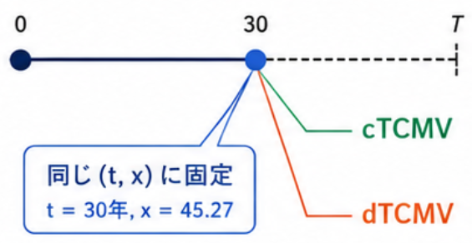
将来時点のある残高から始めると、dTCMVはより上方への裾が広がる
主結果② M–G–H Engine & rollig評価
q05
48.46
平均
72.41
中央値
72.98
q95
96.86
cTCMV
同じ(t, x)に固定
t = 30年・中央値状態 x = 45.27
q05
39.14
平均
81.37
中央値
74.87
q95
142.03
dTCMV
0
50
100
150
終端DC残高（条件付き終端富）
→
dTCMVは上振れ幅を大きく広げる一方、下位5％点はcTCMVよりわずかに下がる
1 前提
2 数理理論
3 シミュレーション
4 結論

Slide 20
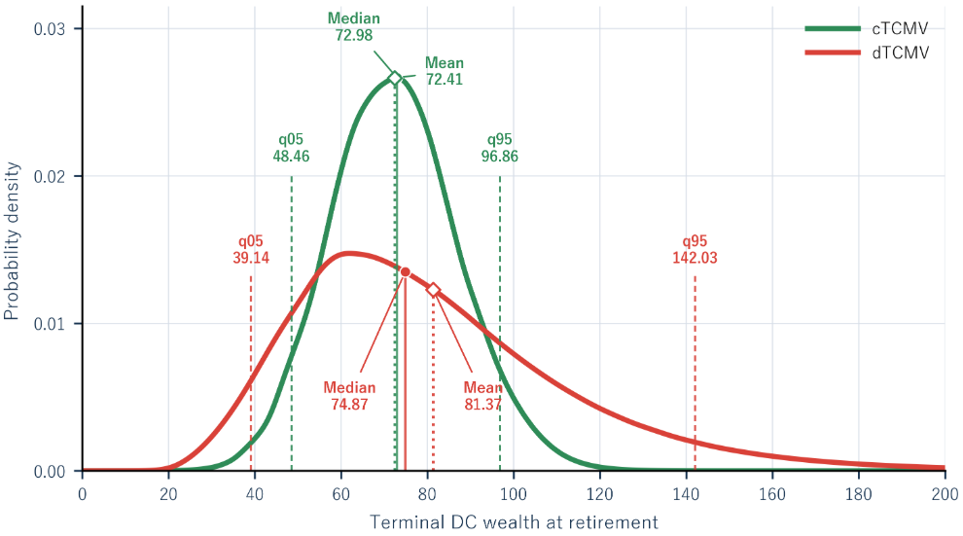
（参考）ローリング後の定年時点での残高分布
rolling評価 ｜ t = 30年・中央値状態 x = 45.27
解概念 | mean | q05 | median | q95
cTCMV | 72.41 | 48.46 | 72.98 | 96.86
dTCMV | 81.37 | 39.14 | 74.87 | 142.03
将来方策を変えた違いによる、
上方参加と下方リスクの交換が見える
→
1 前提
2 数理理論
3 シミュレーション
4 結論

Slide 21
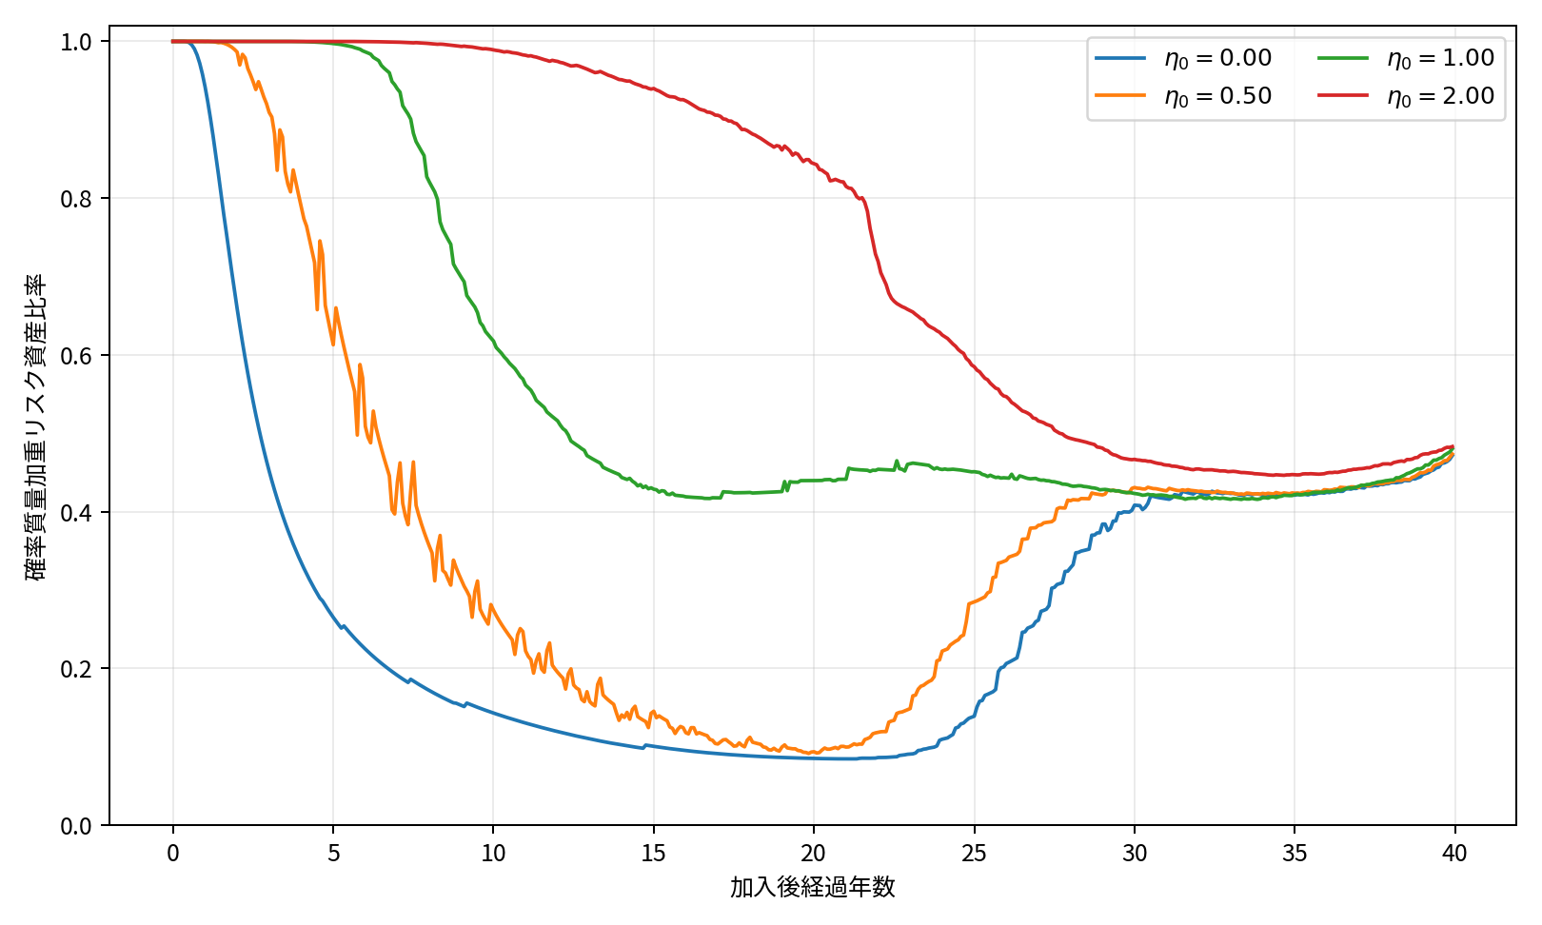
歪度選好は「リスクを取る時期」を組み替える
理論研究中：シミュレーションのみ実行
dTCMVSにおける進化
✓
グライドパスの明らかな変化
dTCMVに
歪度を追加
（dTCMVS）
✓
退職金分布は上裾増加・下裾微増
その他 確認済み事項
✓
η = 0 で MVへ一致
✓
全4戦略でも検証済み
✓
cTCMV≒cTCMV（制約時・clip）
→
正の η は、上振れを狙うためにリスク配分時期をコントロールする
1 前提
2 数理理論
3 シミュレーション
4 結論

Slide 22
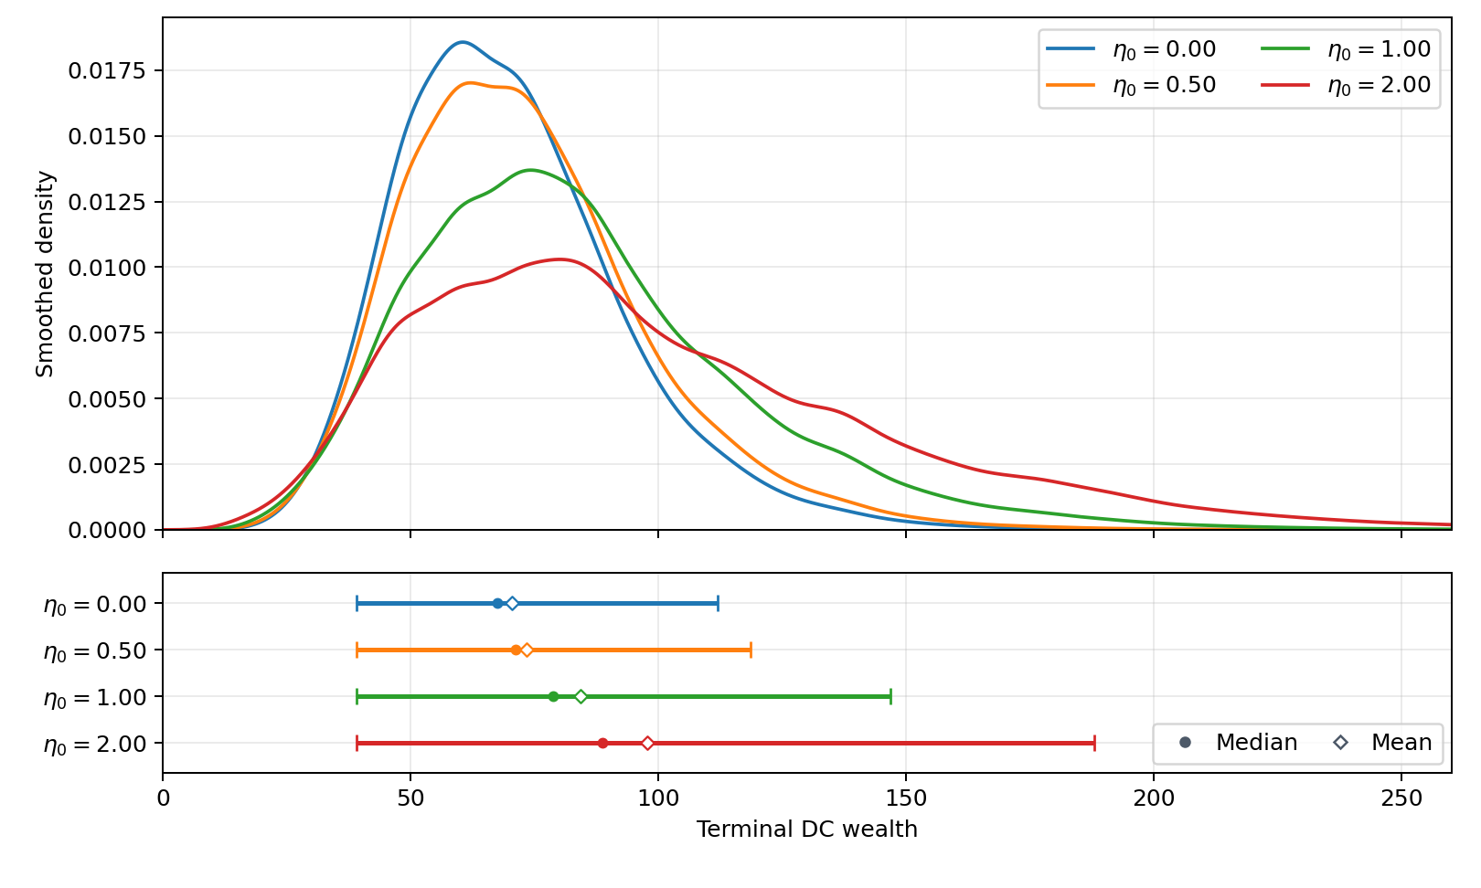
（参考）MVS最適化の定年時点での残高分布
理論研究中：シミュレーションのみ実行
η | Mean | q05 | median | q95
0.00 (MV) | 77.65 | 47.16 | 74.72 | 118.15
2.00 (MVS) | 104.24 | 41.98 | 89.21 | 217.53
歪度選好が、“ほとんどの確率優越”を生んだ
→
1 前提
2 数理理論
3 シミュレーション
4 結論

Slide 23
4つの解概念は、実務上の3層運用へ翻訳できる
主結果③ 解概念から3層運用手法への翻訳
MVS ｜ 係数設定と数値安定性を確認するまで拡張研究
3
第3層 dTCMV
総資産に応じたパーソナライズ化
strict解
第2層 DOMV
2
DCのみの定期的なリバランス提案
strict解
第1層 cTCMV
1
指定運用方法の商品選択基準
clip近似
PCMV ｜ 平均分散アプローチとして最も理解しやすいベンチマーク
1 前提
2 数理理論
3 シミュレーション
4 結論

Slide 24
本研究が確立した範囲と、今後の研究課題
確立した範囲
今後の研究課題
✓
4解概念を共通制約 0 ≤ π ≤ X で定式化
○
制約付きcTCMV・dTCMV均衡の大域的存在の一意性
✓
共通の後退・前進エンジンとrolling評価
○
時間・状態・制御・求積の共同収束メッシュ
✓
clip誤差の解概念依存性を定量化
○
確率的所得・死亡・複数資産・取引費用
✓
MVS基準を導入した場合の探索的結果
○
MVSの理論的収束
✓
η = 0 で MVS → MV の入れ子検証
特に、MVSについては退職金分布を改善する結果が出たので、探索的ではなく理論的な最適化が求められる
1 前提
2 数理理論
3 シミュレーション
4 結論

Slide 25
まとめ・今回の研究成果
01
DC固有の条件下で、4解概念を統一的定式化
TDFの特徴的グライドパスは、年齢や残高の状態から内生的に導出
02
“将来時点の変化に対し、どの戦略が最適か”を測る新指標ローリング評価を作成
共通のMarkov–Gauss–Hermiteエンジンで一貫して評価し、全分散公式によるリスクの切り分けを可視化
03
4解概念を3層の運用実務へ翻訳
cTCMV＝指定運用方法、DOMV＝定期的見直し、dTCMV＝個別パーソナライズ化、※PCMV＝ベンチマーク
1 前提
2 数理理論
3 シミュレーション
4 結論

